Slide 1
Let IT Zoom
: 그림 맞추기 게임
고민정, 김광현, 문다영, 신하선

Slide 2
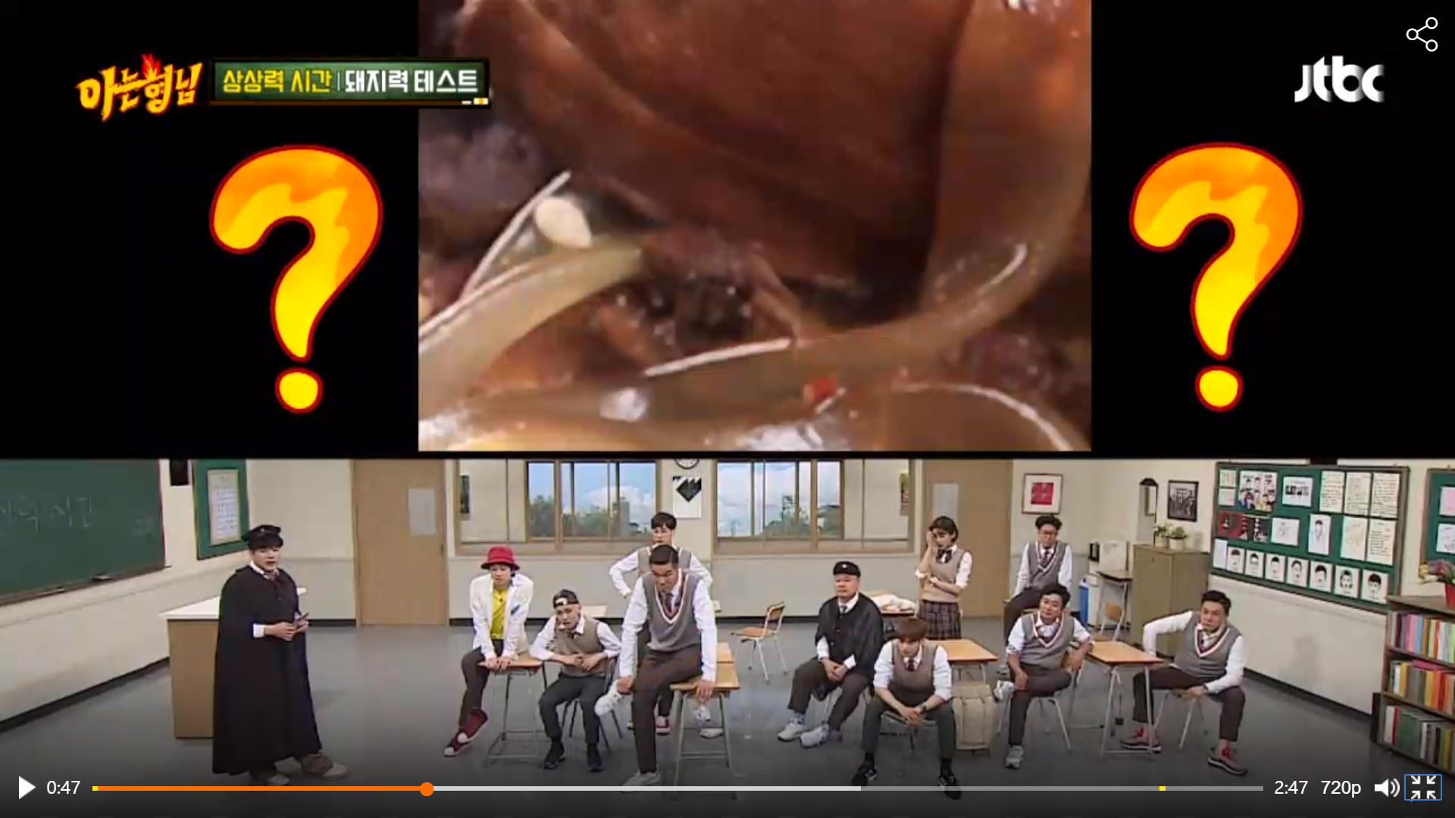
배경
영상:
http://tv.jtbc.joins.com/clip/pr10010392/pm10032711/vo10231758/view
Notes:
http://tv.jtbc.joins.com/clip/pr10010392/pm10032711/vo10231758/view

Slide 3
게임방법
점점 확대되는 사진을 보고 유추하기 게임
닉네임 입력
카테고리 선택
10초 내에는 계속 정답 시도 가능
5개 정답 시 레벨 UP! 사진 ZOOM!
시간초과시 Game Over

Slide 4
부가기능
명예의 전당
카테고리 선택
점수 및 내 등수 확인

Slide 5
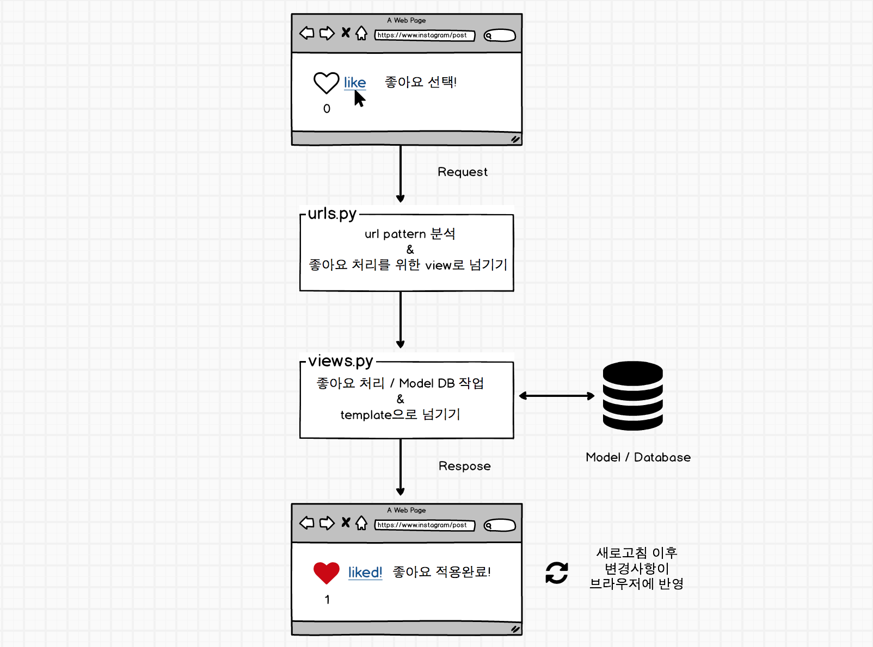
기술 구현
1. 실시간 사진 크기 조절
레벨 UP! 사진 ZOOM!
7단계부터는 중심점의 위치 이동 확대 정도 복불복
메모리 최소화를 위해 이미지 원본을 저장한 후 서버에서 response 하기 직전에 실시간으로 zoom
2. 실시간 사진 크기 조절
Ajax로 모든 페이지 구현
페이지를 이동하지 않아도 서버에서 데이터를 받아올 수 있음
1.request
2. 정보요청
View.py
DB
html
Ajax
5. response
4. 사진가공
3.DB정보

Slide 6
기술 구현
3. 500여가지의 데이터 크롤링
다음 지식백과, 네이버 이미지
4. DB와 실시간으로 User 정보 update
로그인, Gameover 한 순간 실시간으로 DB의 User정보 가져와서 내 등수, 점수 등을 가져온다
AWS에 DB가 있어 여러 Client에서도 동일한 DB 공유

Slide 7
추후 보완사항
카테고리 추가
주기적인 사진 업데이트
AWS 서버에서 배포

Slide 8
감사합니다.

